Slide 1
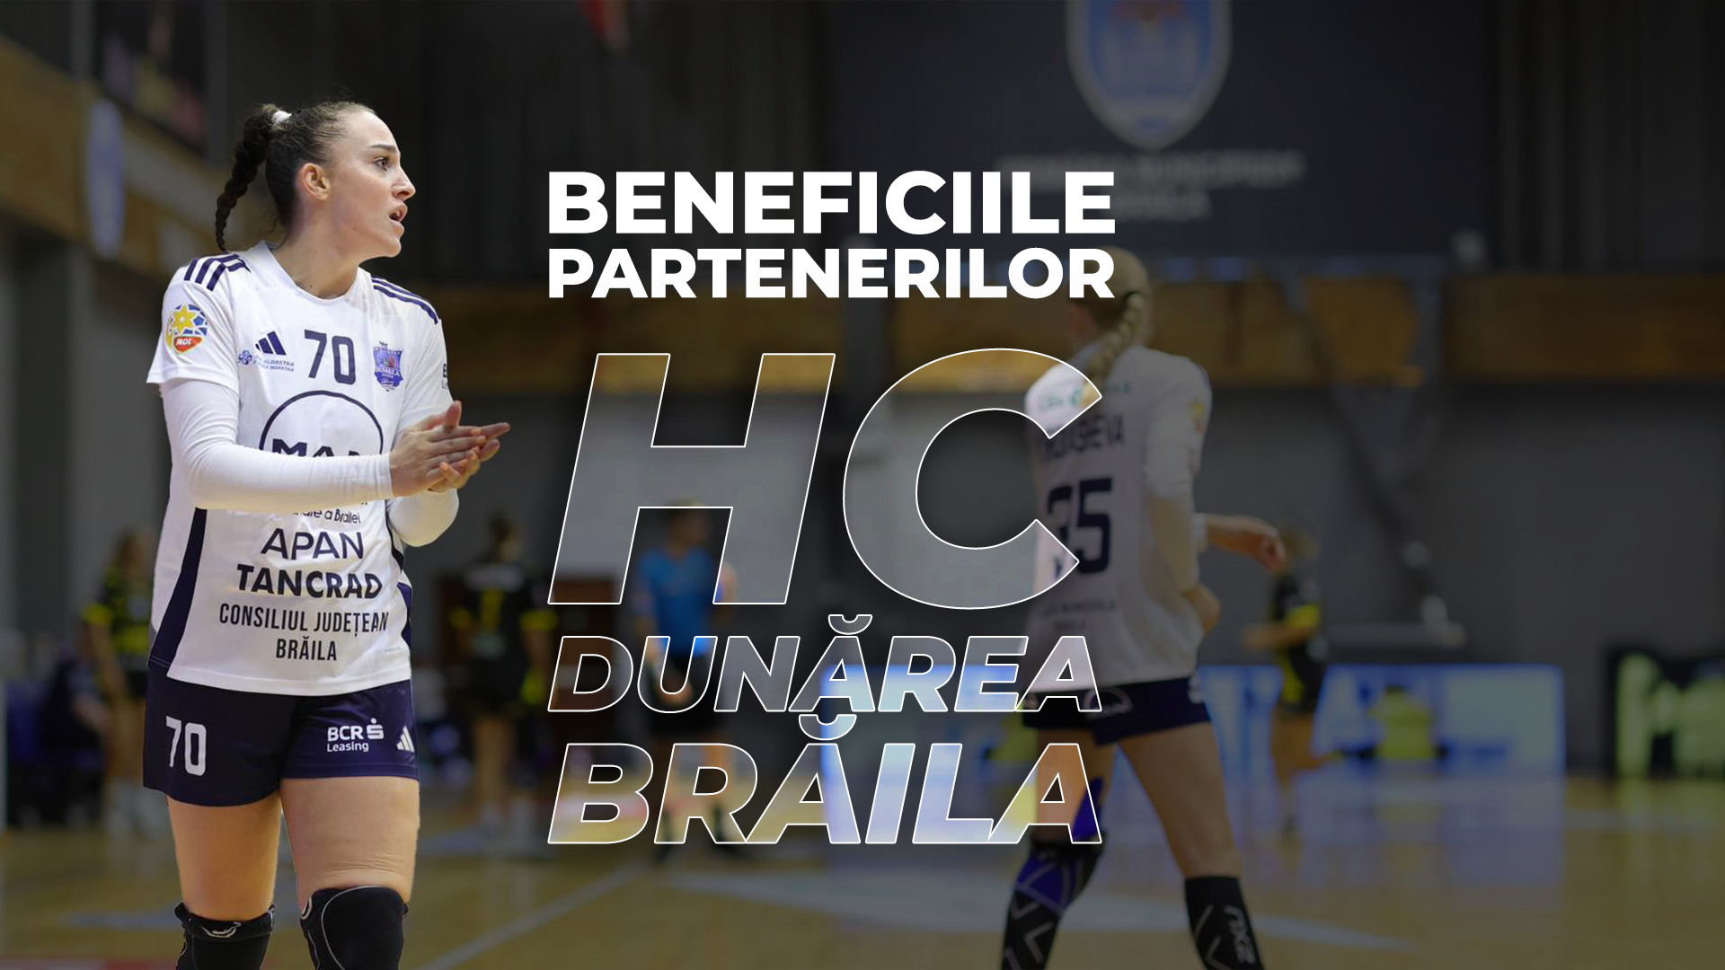
Parteneriatul cu HC Dunărea Brăila oferă companiilor o oportunitate valoroasă de a se asocia cu performanța, seriozitatea și spiritul de echipă. Prin expunerea constantă în competițiile naționale și internaționale, brandurile partenere beneficiază de vizibilitate ridicată, atât în sală, cât și în media și online. Clubul oferă promovare activă pe rețelele sociale și în cadrul materialelor oficiale, iar imaginea partenerilor este integrată natural într-un context profesionist și pozitiv. În plus, colaborarea implică și susținerea unor proiecte comunitare și educaționale, precum formarea tinerelor sportive, ceea ce oferă un plus de reputație și responsabilitate socială. Astfel, colaborarea cu Dunărea Brăila înseamnă mai mult decât sponsorizare, este un angajament autentic față de comunitate, sport și viitor.

